Slide 1
Тема: «Взаимодействие педагогов и родителей в процессе физического воспитания дошкольников. Обеспечение охраны жизни и здоровья.»
Консультация для воспитателей.

Slide 2
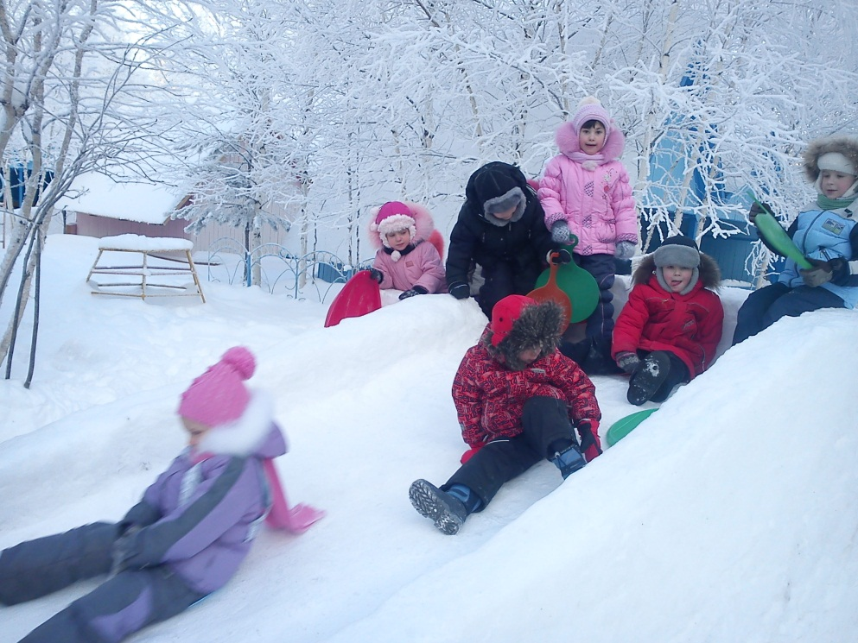
Здоровье, приобретённое в ранний и дошкольный период детства, служит фундаментом для общего развития и сохраняет свою значимость в последующие годы.

Slide 3
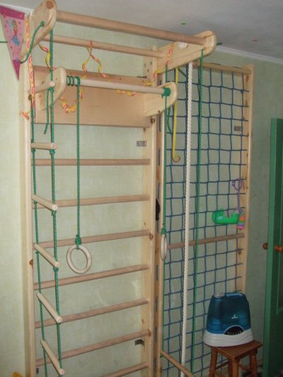
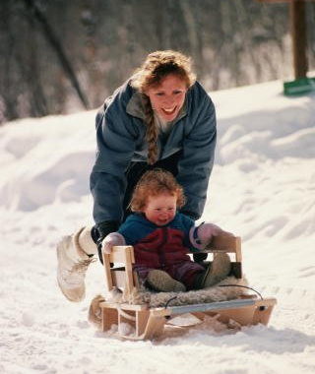
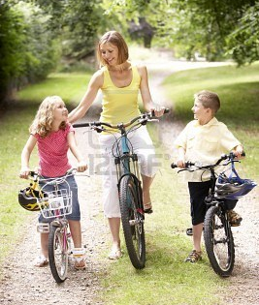
Основные компоненты предметно-развивающей среды детей дома.

Slide 4
Формы работы с родителями.
Традиционные формы
Нетрадиционные формы

Slide 5
Традиционные формы
Информация для родителей на стендах, в папках- передвижках.
Консультации, памятки для родителей.
Родительские собрания.
Анкетирование.

Slide 6
Нетрадиционные формы
Дискуссии с участием психолога, медиков, специалистов по физической культуре.
Индивидуальные беседы об организации предметно-развивающей среды дома.
Семинары-практикумы.
«Открытые дни» с просмотром занятий в физкультурном зале и зале ЛФК.
Физкультурные досуги и праздники с участием родителей.
Демонстрация видеофильмов о жизни группы.
Выставки (фотовыставки).

Slide 7
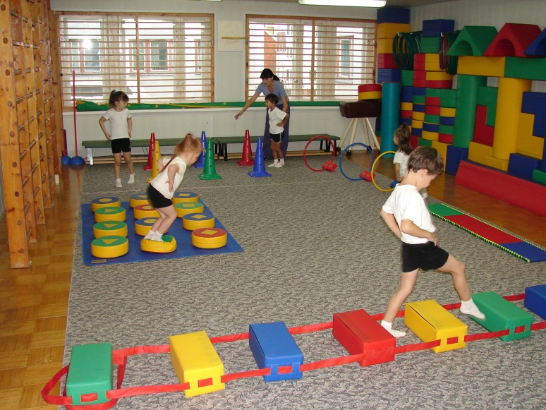
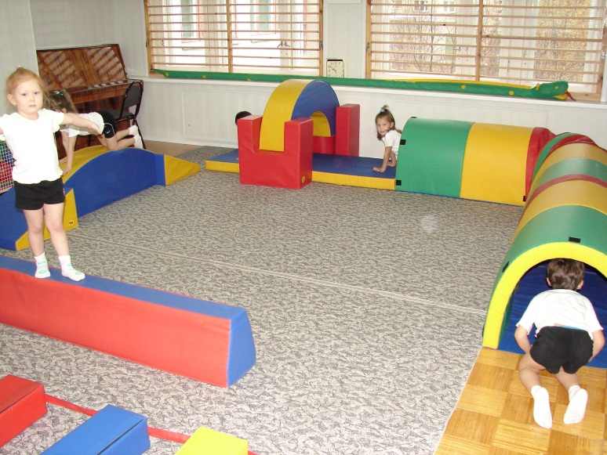
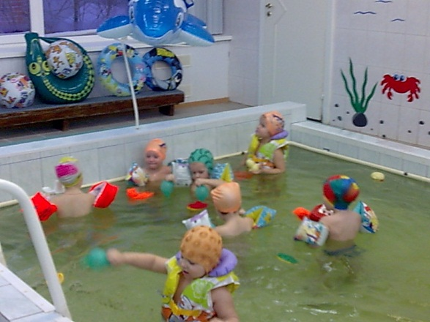
Предметно-развивающая среда ДОУ

Slide 8
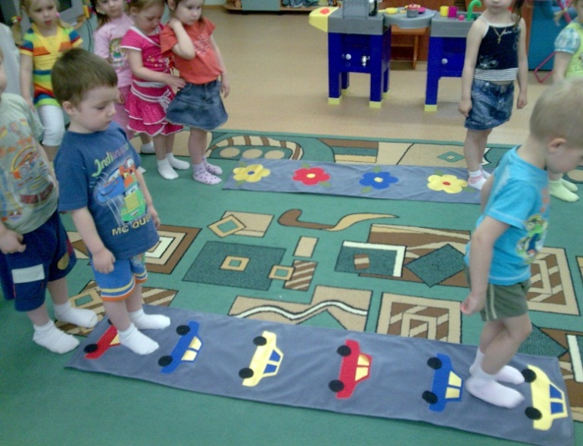
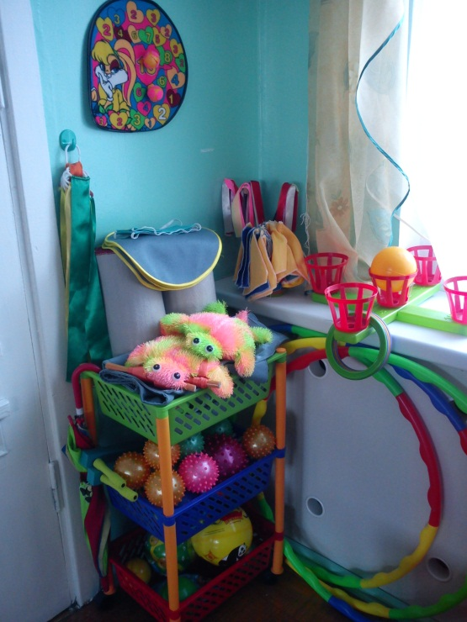

Slide 9
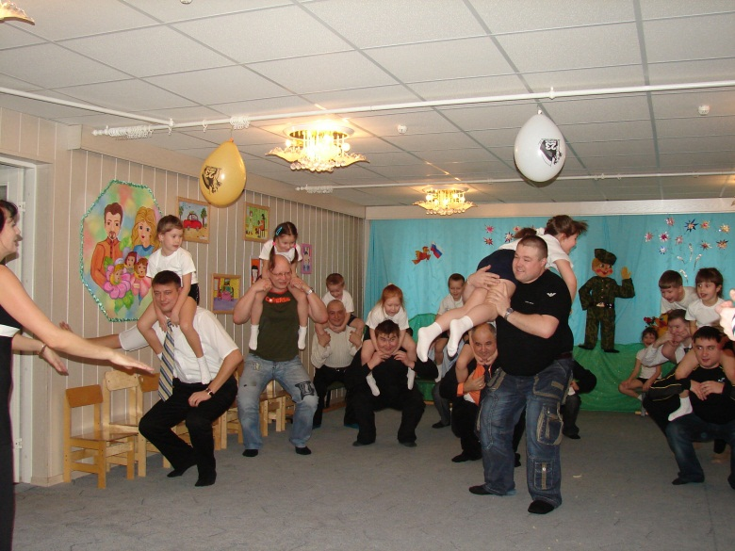
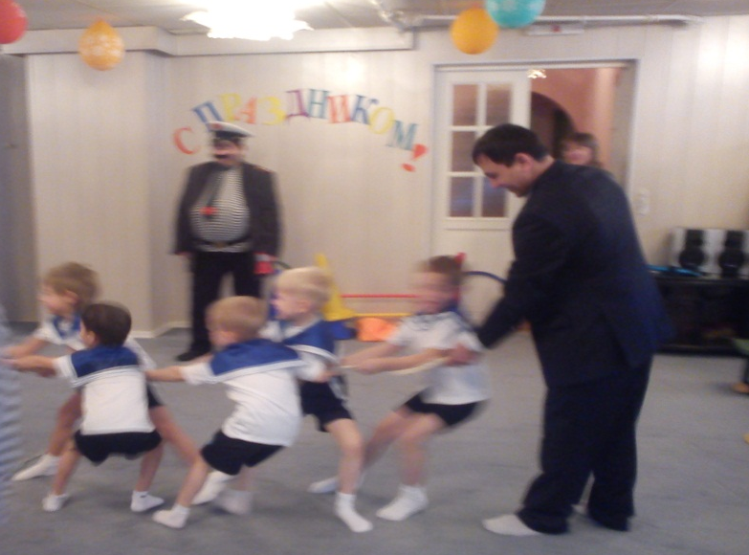
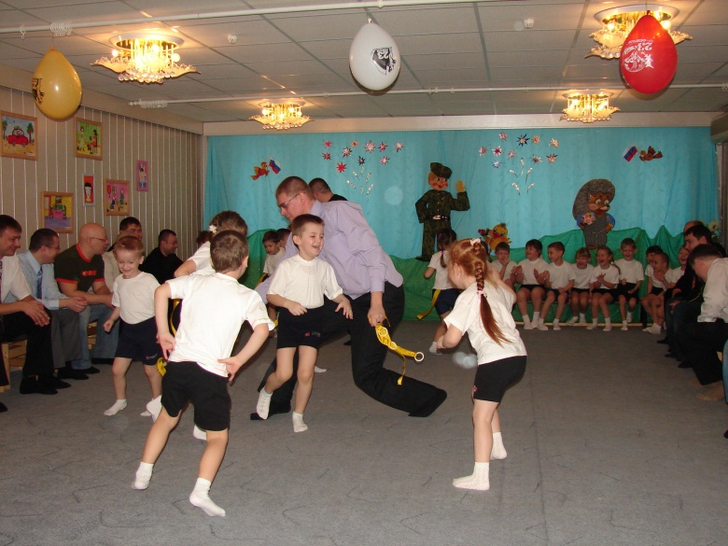
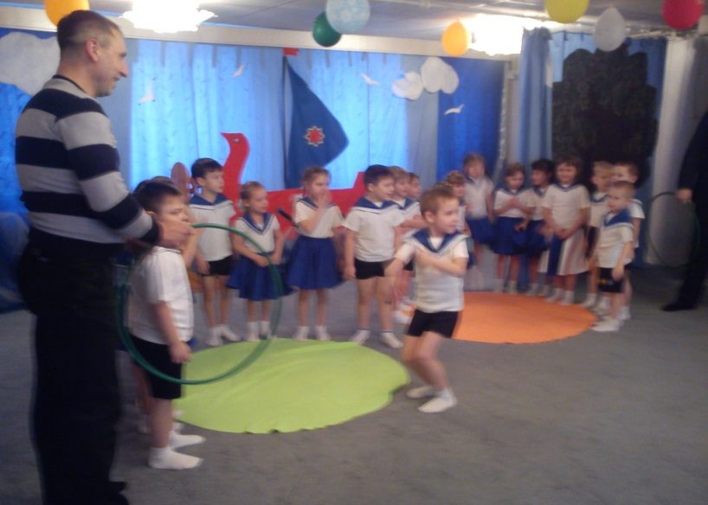

Slide 10
